Slide 1

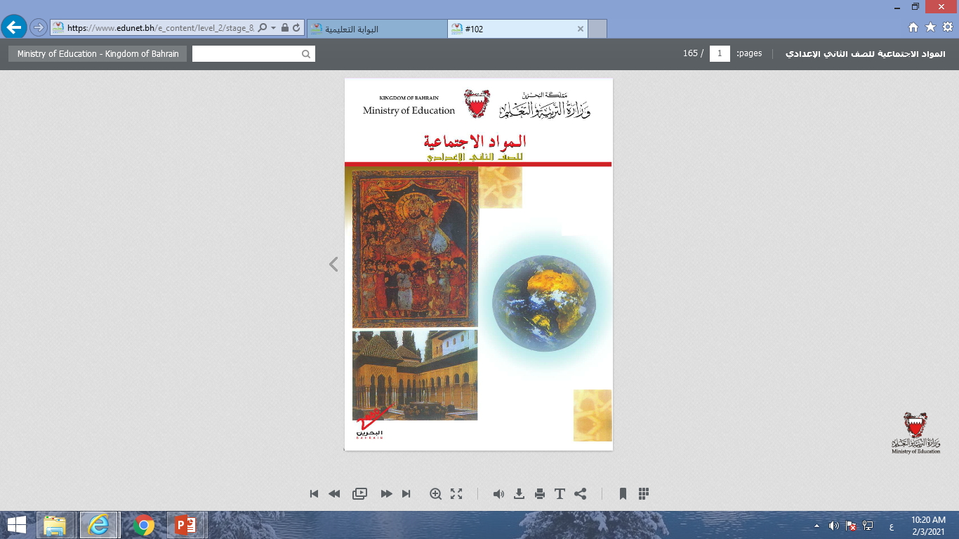
المواد الاجتماعية / الصف الثاني الإعدادي
الدرس 33: الخلافة العبّاسية (٢)
التأسيس
رقم الصفحة 103-104
وزارة التربية والتعليم –الفصل الدراسي الثاني 2020-2021م

Slide 2

الخلافة العباسية(2)- التأسيس
أهداف الدرس
يتوقّع من الطّالب في نهاية الدّرس أن:
يتعرف على المؤسس الفعلي للدولة العباسية.
يقدر الأعمال التي قام بها أبو جعفر المنصور في سبيل ترسيخ دولته.
يدرك الميزات السياسية والاقتصادية في الدولة العباسية.
وزارة التربية والتعليم –الفصل الدراسي الثاني 2020-2021م

Slide 3
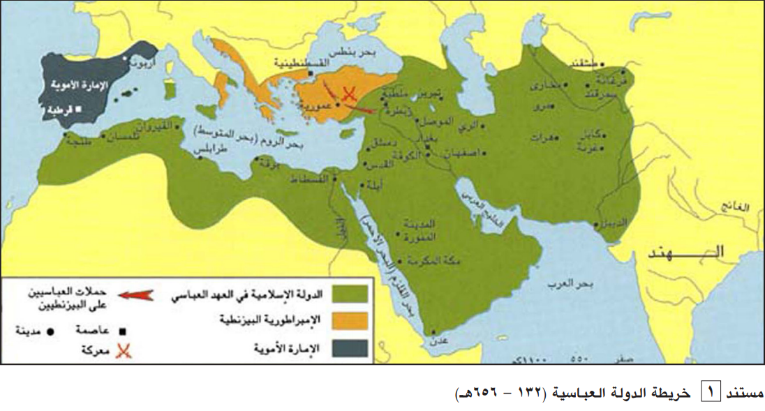
الخلافة العباسية(2)- التأسيس
متى بدأت الخلافة العباسية ومتى انتهت؟
  بدأت الخلافة العباسية في عام 132هـ / 750م، وانتهت في عام 656هـ / 1258م، حيث امتدت ما يزيد على خمسة قرون، ولكنَّ سيطرة الخلفاء الفعلية على الحكم لم تَدُم أكثر من قرن واحد.
وزارة التربية والتعليم –الفصل الدراسي الثاني 2020-2021م

Slide 4
الخلافة العباسية(2)- التأسيس
من هو المؤسس الفعلي للدولة الجديدة؟
يُعتبر أبو جعفر المنصور من أبرز الخلفاء العباسيين، وهو المؤسس الفعلي للدولة العباسية.
وزارة التربية والتعليم –الفصل الدراسي الثاني 2020-2021م

Slide 5
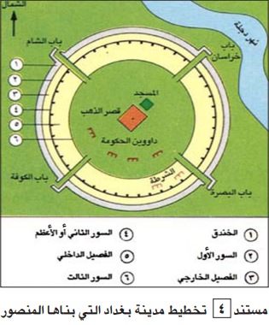
الخلافة العباسية(2)- التأسيس
ما هي الأعمال التي قام بها أبو جعفر المنصور لترسيخ دعائم السلطة السياسية في دولته؟
ثبَّت أركان الدولة.
وضع أسس النظام في الدولة.
بنى بغداد وجعلها عاصمة للدولة العباسية.
تصَّدى للفرس، وقضى على طموحهم في الدولة الجديدة، وقتل قائدهم أبا مسلم الخراساني.
إخضاعه لثورة عمّه عبدالله بن علي، وقضائه على ثورة العلويين بقيادة محمد بن عبدالله الملقَّب بـ"النفس الزكية".
وزارة التربية والتعليم –الفصل الدراسي الثاني 2020-2021م

Slide 6
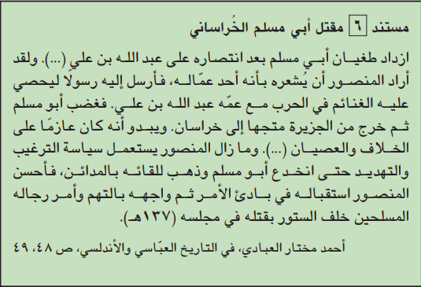
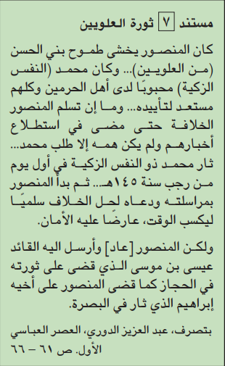
الخلافة العباسية(2)- التأسيس
اقرأ المستندات، ثم أجب عن الأسئلة التالية:
كيف قتل المنصور أبو مسلم الخرساني؟
كيف قضى المنصور على ثورة العلويين؟
وزارة التربية والتعليم –الفصل الدراسي الثاني 2020-2021م

Slide 7
الخلافة العباسية(2)- التأسيس
بماذا تميزت الدولة الجديدة؟
المميزات السياسية:
الاهتمام بالولايات الشرقية التي كان معظم سكانها من الفرس، بعكس الولايات الغربية، فقد قامت بها دول مستقلة عنها كدولة الأمويين في الأندلس، ودولة الأدارسة في المغرب.
نقل عاصمة الدولة إلى العراق.
المميزات الاقتصادية:
الاهتمام بالتجارة والزراعة؛ نتيجة لركود حركة الفتوحات في عهدهم.
ساهم تمركز الخلافة في العراق إلى اقترابها من طرق التجارة البحرية والبرية، فبرزت مدينة البصرة كمركز تجاري أساسي.
وزارة التربية والتعليم –الفصل الدراسي الثاني 2020-2021م

Slide 8
الخلافة العباسية(2)- التأسيس
أسئلة التقويم
اختر الإجابة الصحيحة.
السؤال
المؤسس الفعلي للدولة العباسية هو:
الفقرة الأولى
ج- أبو العباس (الملقب بالسفاح)
ب- أبو جعفر المنصور.
أ- أبو مسلم الخراساني.
عاصمة الخلافة العباسية في زمن أبي جفر المنصور هي:
الفقرة الثانية
ج- مصر.
ب- دمشق.
أ- بغداد.
وزارة التربية والتعليم –الفصل الدراسي الثاني 2020-2021م

Slide 9
الخلافة العباسية(2)- التأسيس
الإجابة
المؤسس الفعلي للدولة العباسية هو:
إجابة الفقرة الأولى
ب- أبو جعفر المنصور.
عاصمة الخلافة العباسية في زمن أبي جفر المنصور هي:
إجابة الفقرة الثانية
أ- بغداد.
وزارة التربية والتعليم –الفصل الدراسي الثاني 2020-2021م

Slide 10
الخلافة العباسية(2)- التأسيس
انتهى الدّرسُ
وزارة التربية والتعليم –الفصل الدراسي الثاني 2020-2021م

